Slide 1
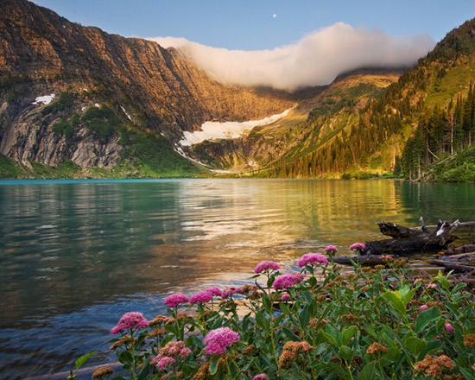

Краса землі
Люби природу не як символ
Душі своєї.
Люби природу не для себе –
Люби для неї
Максим Рильський

Slide 2
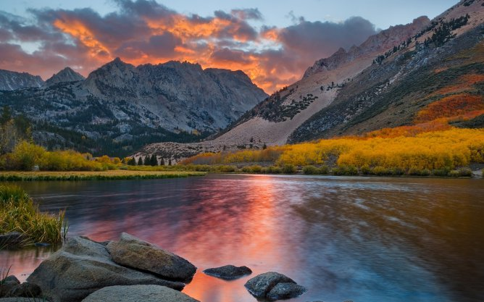
О! Скільки треба мати слів в запасі,
Щоб описати всю красу землі
У фарбах, формах, пахощах і часі...
Її річки і джерельця малі,
Її простори й небеса чарівні,
Лісів казкових музику дзвінку,
Степи квітучі, дужі гори дивні,
Одвічну мудрість і любов палку.
Багато слів... А більше ще любові,
Щоб дивуватися у сні і наяву.
І передати в поетичнім слові
Красу землі безмежну і живу.

Slide 3
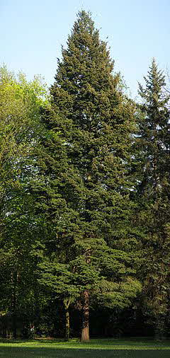
«Рекорди природи»
Найвище дерево в світі – дугласова ялиця. Це вічнозелена рослина родини соснових, яка росла в Британській Колумбії. За вимірами 1902 року вона мала висоту 126,5 м.

Slide 4

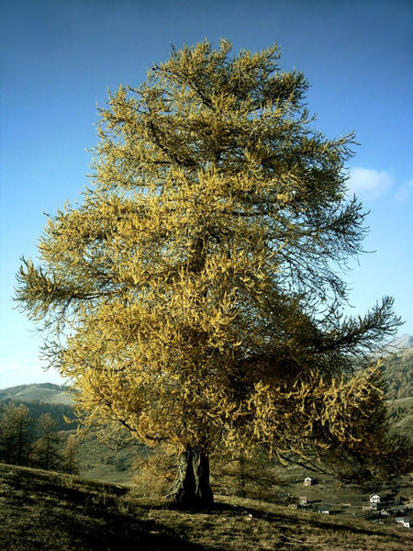
Найвище дерево в Україні – модрина європейська. Вона росла в Рахові. Дереву було 140 років, коли його зрізали. Висота модрини становила 54 м.

Slide 5
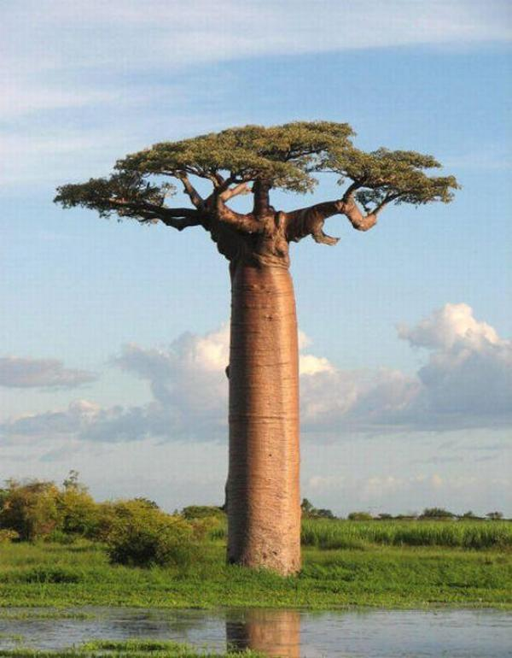
Найтовще дерево в світі – баобаб. Це порівняно невисоке дерево 10-12 м. Стовбур баобаба досягає в діаметрі 4-10 метрів.

Slide 6
“Біосфера”.
Бездумне ставлення до навколишнього середовища призвело до того, що вже на початок цього століття ми можемо втратити 20% усіх існуючих організмів. На сьогодні у світі втрачено 12000 видів тварин, щороку зникає по одному виду тварин.
Протягом останніх століть в Україні повністю зникли: тарпан (дикий кінь)та тур український. На межі зникнення норка й вовк.

Slide 7
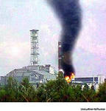
26 квітня 1986 рік. Аварія на Чорнобильській АЕС. Найбільша у світі техногенна екологічна катастрофа. Внаслідок аварії сильним радіоактивним забрудненням уражено 5 млн. га території України, більша частина яких с/г угіддя. Забруднено 1,5 млн. га лісів. Радіаційне забруднення вплинуло на здоров’я людей. Зростає захворюваність людей і їх смертність. Чорнобиль – наш гріх і біль...

Slide 8
В результаті в Україні:
Невпинно скорочується народжуваність.
Зростає смертність.
Дитяча смертність удвічі вища, ніж у Швеції.
Зростає кількість дітей з порушенням психіки.
Зросла захворюваність на рак щитовидної залози в дітей.
Спостерігається значне зниження імунітету.
Чорнобиль. Чорна хмара. Чорний біль.
Таке нехай ніде не повториться.

Slide 9
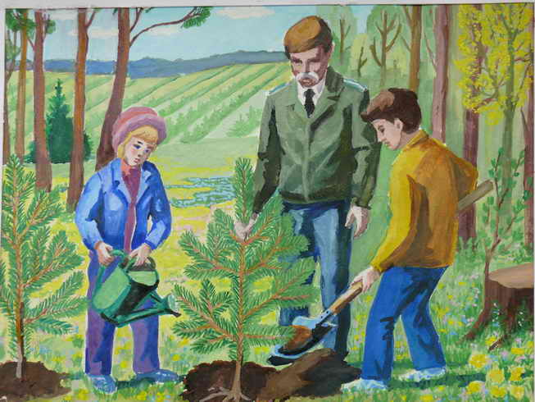
Людино, зупинися! Не роботи боляче ні тварині, ні деревині, ні стеблині. Ти ж володар їх і захисник. Будь добрим господарем на своїй Землі. Не губ красу. Розумій її, бо краса така сила, без якої не може бути справжнього життя, Бережи красу, бо ти ж на землі людина.

Slide 10
Любі друзі! Спробуймо разом врятувати землю від екологічної катастрофи. Ми ж молоді, сильні й мудрі, було б тільки бажання.
Давайте усвідомимо, що ми – частина планети, що її доля в наших руках!
Врятуймо землю. Якщо кожен з нас врятує свою маленьку батьківщину – свій рідний край, то через десятки, сотні років він озветься в серцях вдячним, малиновим дзвоном.
Земля – не рабиня наша, а мати.

Slide 11
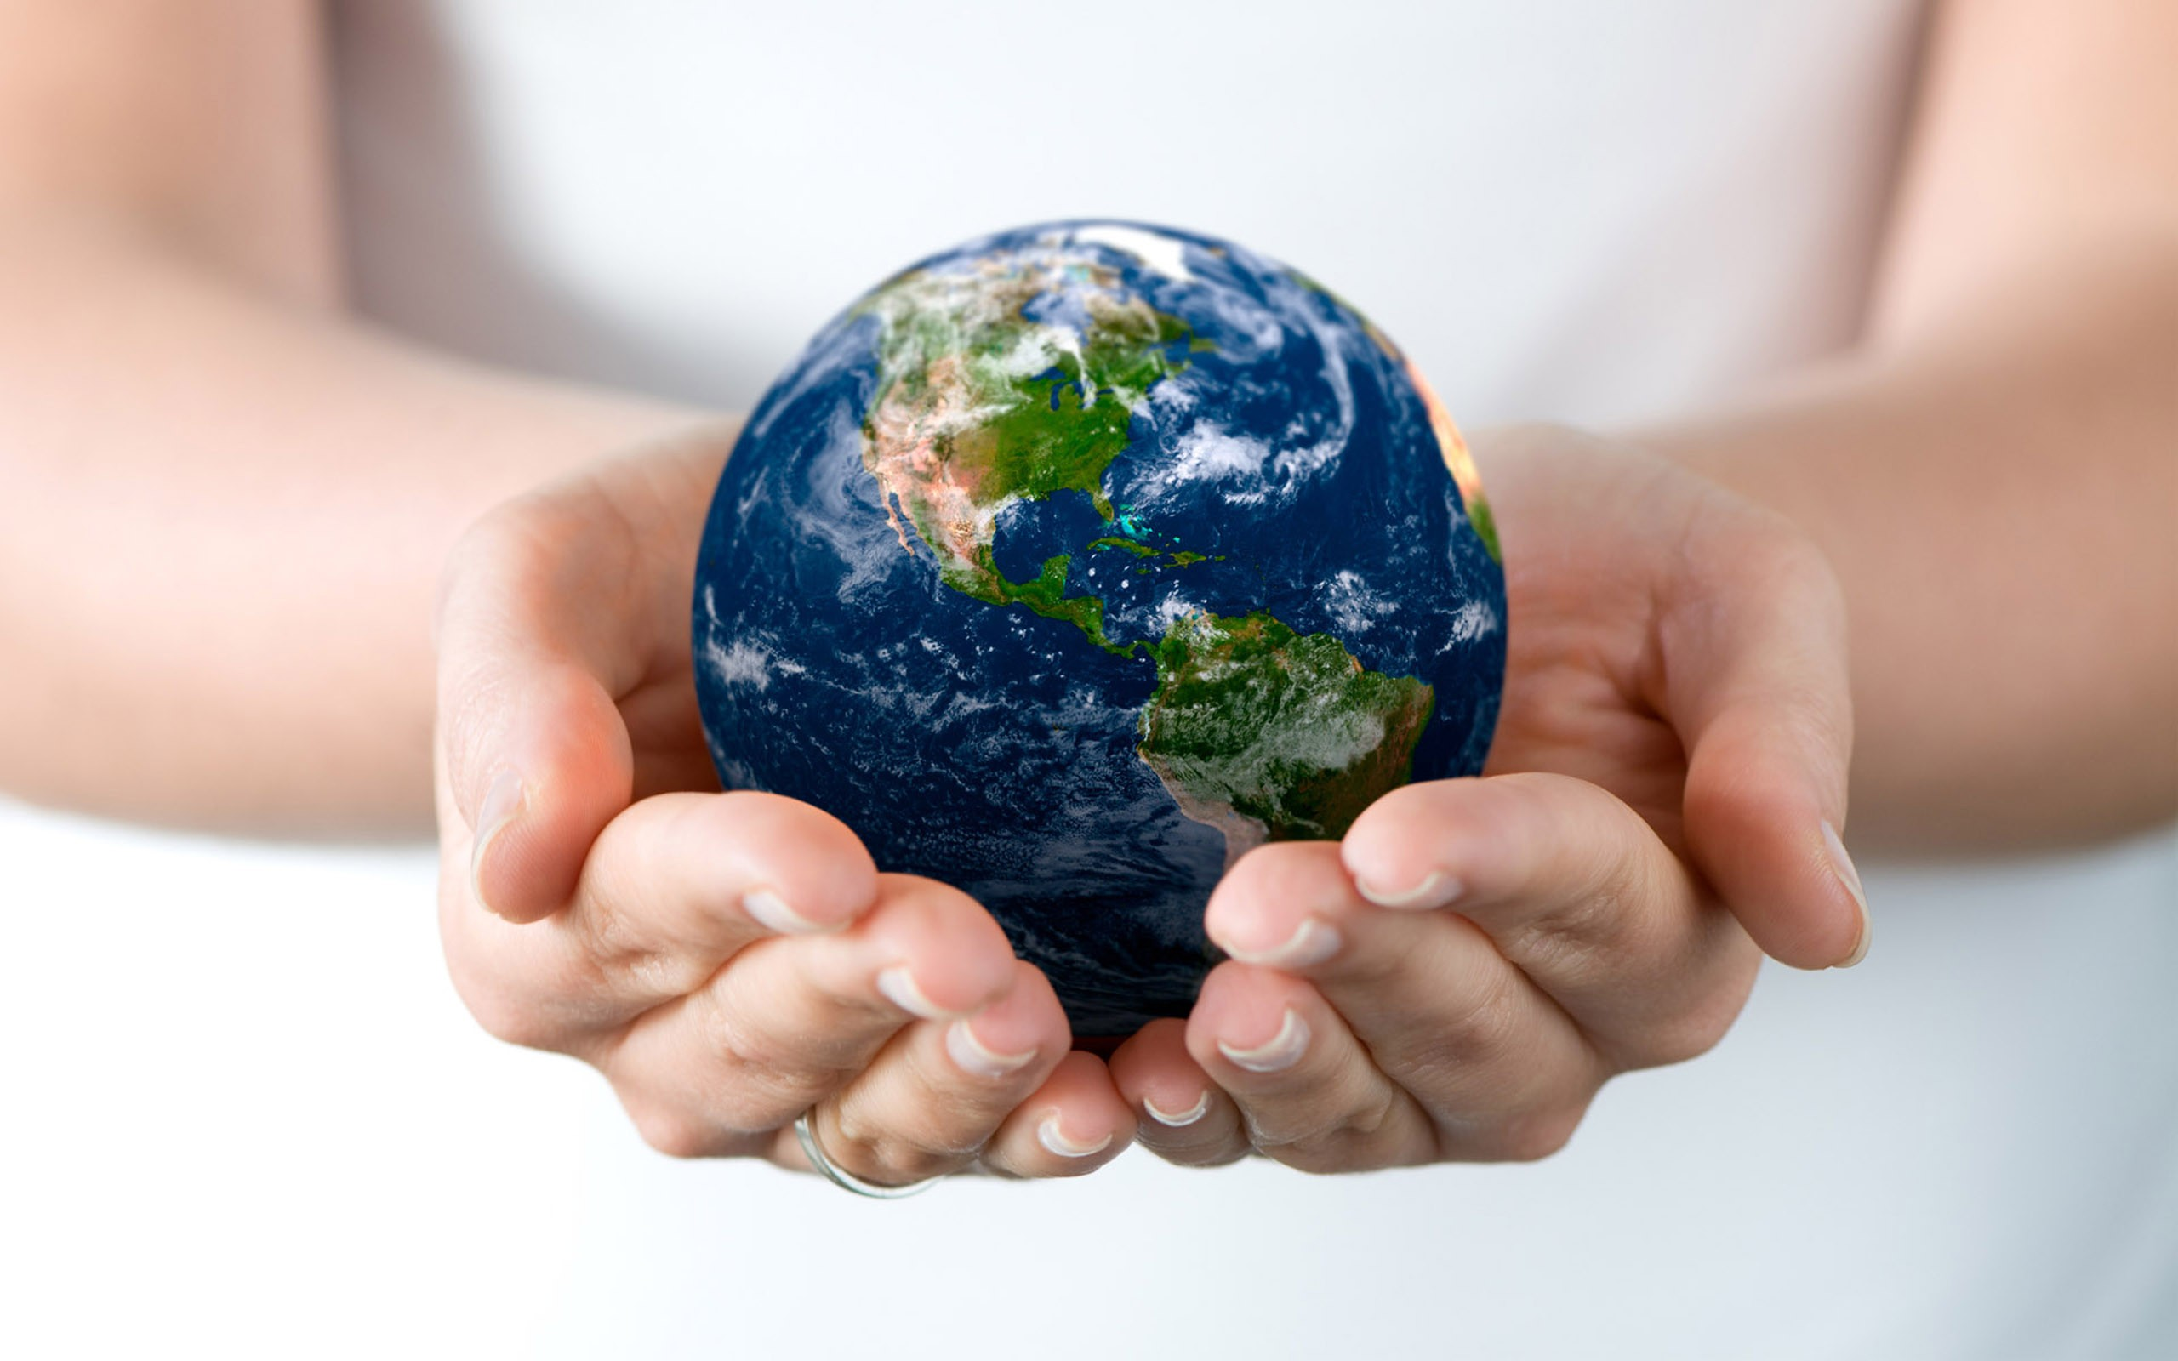
ВСЕ В ТВОЇХ РУКАХ!

